Slide 1
স্বাগতম

Slide 2
শিক্ষক পরিচিতি
সৈয়দা আহসান আরা লিমন
সহকারি শিক্ষক
ভর্ণাপাড়া সরকারি প্রাথমিক বিদ্যালয়
ঘোড়াঘাট, দিনাজপুর।

Slide 3
পাঠ পরিচিতি
শ্রেনিঃ৫ম
বিষয়ঃ বাংলাদেশ ও বিশ্ব পরিচয়।
অধ্যায়ঃ ৪র্থ
পাঠের শিরোনামঃ আমাদের অর্থনীতিঃ কৃষি ও শিল্প ।
পাঠ্যাংশঃ পাট, চা ও তামাক ।

Slide 4
শিখনফল
১৫.3.1 বাংলাদেশের প্রধান প্রধান কৃষিজাত দ্রব্য সম্পর্কে বলতে পারবে।
১৫.3.2 বাংলাদেশ যে একটি কৃষিভিত্তিক দেশ সে
সম্পর্কে বলতে পারবে।

Slide 5
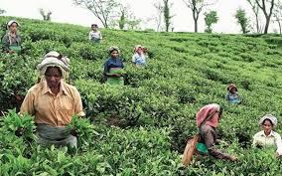
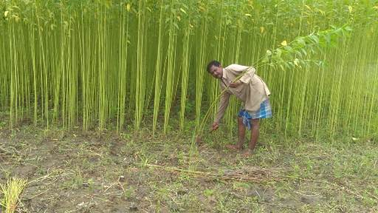
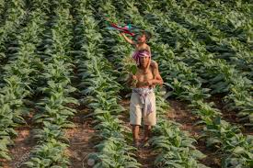
এসো কিছু ছবি দেখি

Slide 6
আজকের পাঠ
পাট,চা ও তামাক।

Slide 7
এসো আরও কিছু ছবি দেখি।

Slide 8
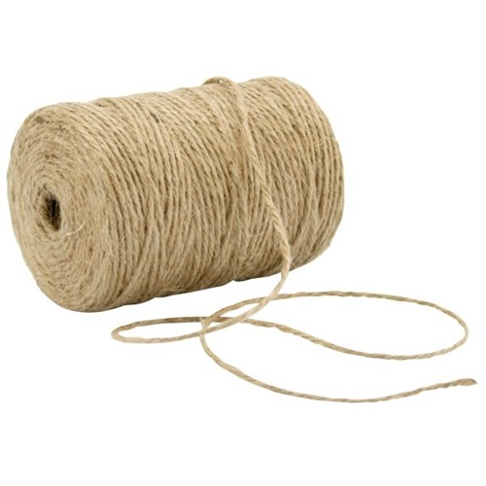
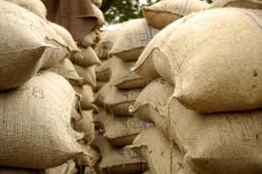
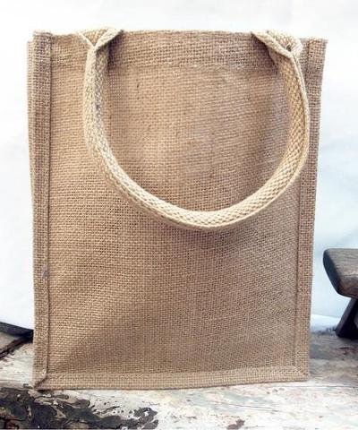
দড়ি
বস্তা
থলে
এসব পাটজাত দ্রব্য

Slide 9
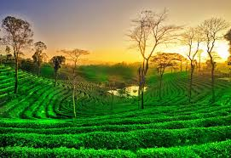
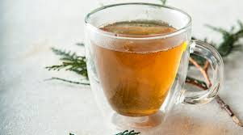
চা
চা বাগান

Slide 10
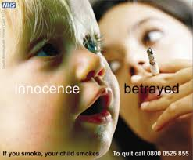
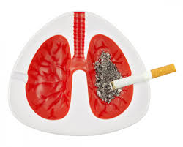
সিগারেট
তামাকক্ষেত
তামাক স্বাস্থের জন্য ক্ষতিকর।

Slide 11
দলীয় কাজঃ
হলুদ দলঃ পাট কোন কোন অঞ্চলে জন্মে?
সবুজ দলঃ চা কোন কোন অঞ্চলে জন্মে?
নীল দলঃ তামাক কোন কোন অঞ্চলে জন্মে?

Slide 12
পাঠ্য বইয়ের ৩৪ পৃষ্ঠা বের কর।

Slide 13
মূল্যায়ণঃ

Slide 14
শূণ্যস্থান পূরণ করঃ
ক)পাট হলো আমাদের প্রধান -------- ফসল।
খ)বর্তমানে দিনাজপুর ও ------- জেলাতেও চা চাষ হচ্ছে।
গ)তামাক মানুষের ------- জন্য ক্ষতিকর।

Slide 15
সংক্ষেপে উত্তর দাওঃ
১। বাংলাদেশের প্রধান প্রধান অর্থকরী ফসল কী কী ?
২। পাটকে সোনালী আঁশ বলা হয় কেন?
৩। তামাক স্বাস্থের জন্য ক্ষতিকর কেন?

Slide 16
বাড়ির কাজঃ
পাটের তিনটি ব্যবহার লিখ।

Slide 17
ধন্যবাদ

